Slide 1
第4课 春秋战国时期的政治
朝阳区线上课堂·高二历史
中国人民大学附属中学朝阳学校 程春音

Slide 2
春秋、战国的开始、结束时间？
为什么命名为“春秋”、“战国”？

Slide 3
东周时期
春秋时期
战国时期
前770
前475
前256
前221

Slide 4
春秋战国的分期时间
公元前770年 平王东迁 东周开始
公元前475年
公元前221年 秦统天下 战国结束

Slide 5
分法一： 司马迁《史记》的《六国年表》开始的一年。主要依据是鲁国《春秋》纪年的终结，其次也考虑到周王纪年不能割裂； 分法二：司马光在《资治通鉴》中提出以公元前403年，韩、赵、魏三家列为诸侯作为划分春秋战国的年限，这一年战国七雄正式形成；
分法三：以实际政治形势而论，还可以上推到前453年晋阳之战三家瓜分智氏土地，在实际上奠定了战国七雄的格局。

Slide 6
《春 秋》
鲁国的史官把当时以鲁国为主的各国的重大史事按时序写成编年史，称作《春秋》，孔子编订后，记录了从鲁隐公到鲁哀公的重大事件。它所记载的历史时期被后世的史学家称为“春秋”时期。

Slide 7
一、春秋时期的政治形势
二、战国时期的政治形势
三、商鞅变法
四、秦的统一

Slide 8
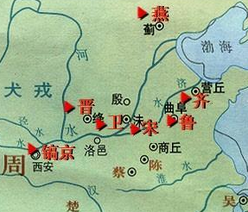
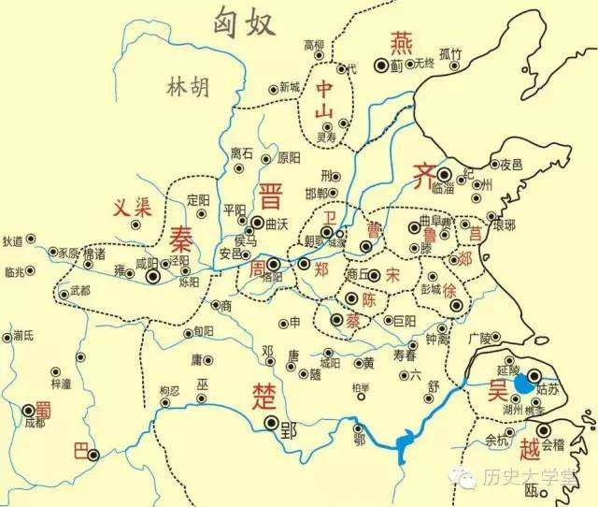
一 春秋时期的政治形势

Slide 9
郑武公、庄公为平王卿士。（平）王贰于虢，郑伯怨王。王曰：“无之。”故周郑交质。王子狐为质于郑，郑公子忽为质于周。
——《左传》隐公三年

Slide 10
一 . 春秋时期的政治形势
1.整体特点：
宗法分封制破坏；王室衰微；诸侯争霸；
2.春秋五霸

Slide 11
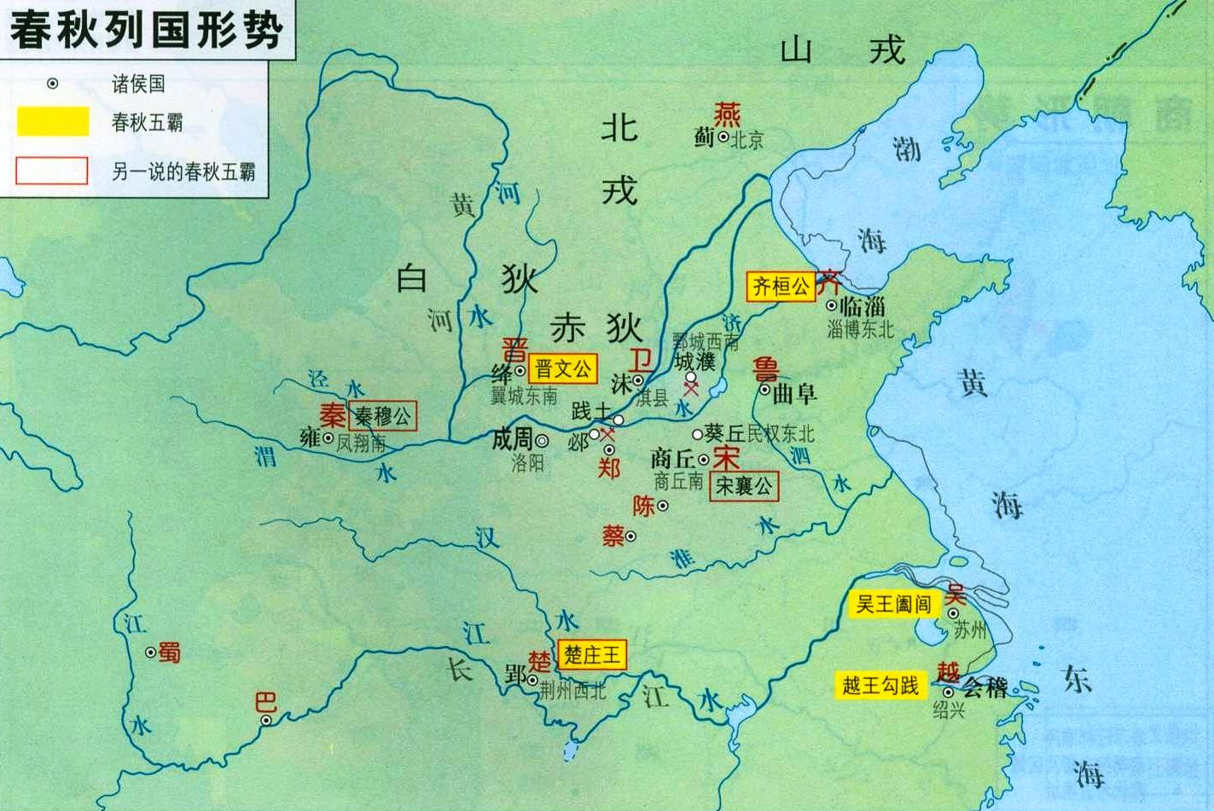

Slide 12
晋楚弭兵会盟
平王东迁
齐桓霸业
吴越争霸
BC770
BC680
BC546
BC510
BC477
“春秋无义战。彼善于此，则有之矣。征者，上伐下也，敌国不相征也。”——《孟子》

Slide 13
给民众带来灾难
春秋大国争霸战争旷日持久，中小国以及广大人民深受其苦。但也正是争霸战争沉重打击了西周以来的贵族统治体系，小国的被兼并换来了区域性的统一；竞争促使各国开始内政改革，重用出身庶民的贤能；时代也造就了齐桓、晋文、楚庄、秦穆、夫差、勾践等一大批富于开拓进取精神的领袖人物。
冲击贵族统治
为全国性的统一奠基
推动政治改革

Slide 14
二、战国时期的政治形势
邦无定交，士无定主……不待始皇之并天下，而文、武之道尽矣。
——顾炎武

Slide 15
二.战国时期政治形势：
1.战国七雄与变法改革

Slide 16
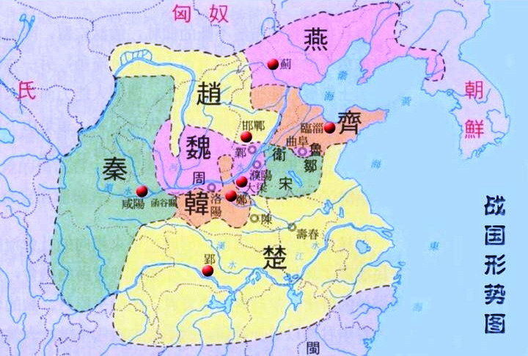
战国七雄

Slide 17
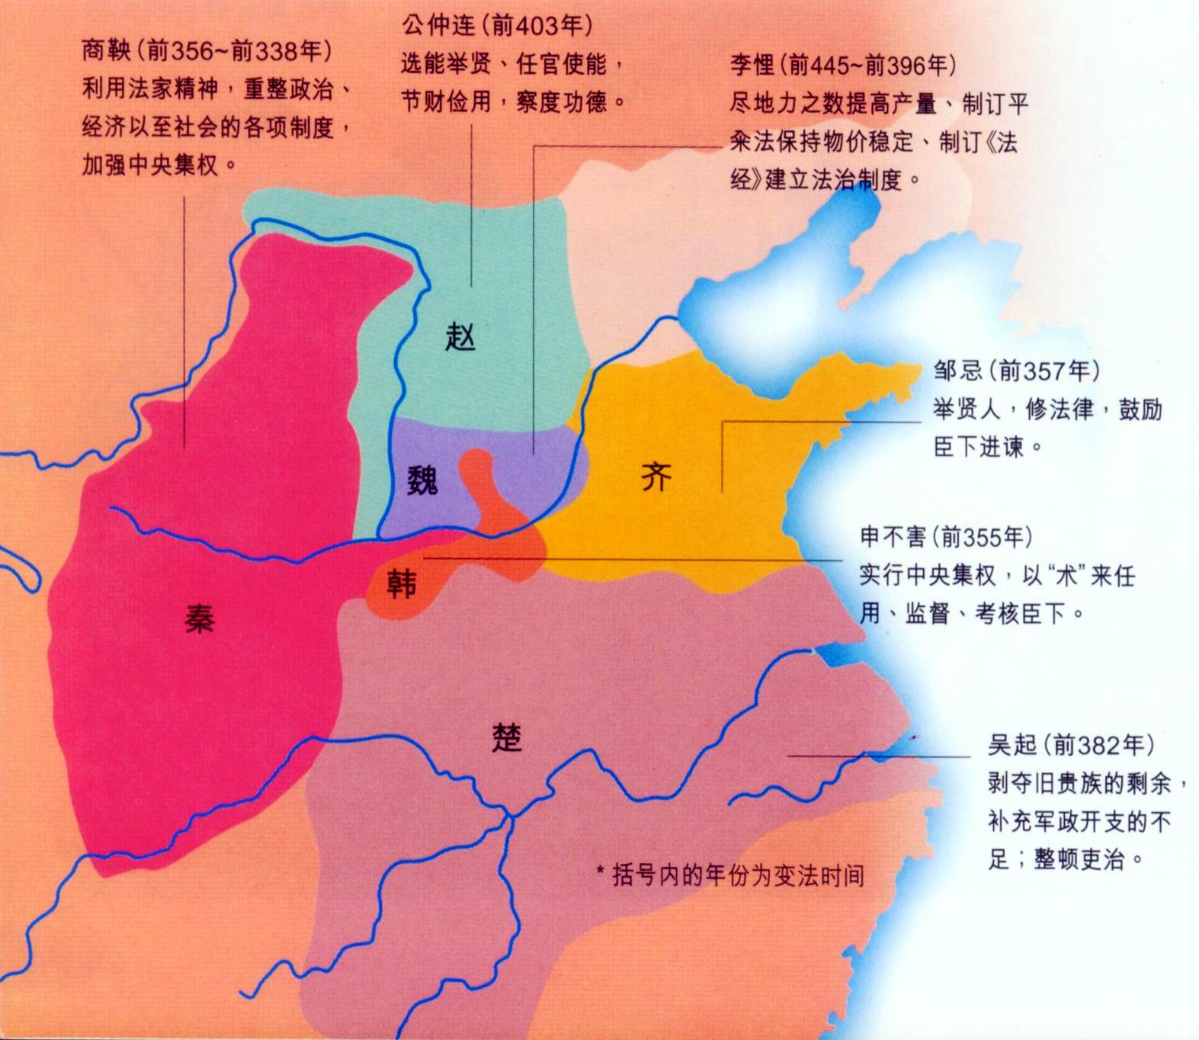
魏国
李悝变法 公元前445年 魏文侯
楚国
吴起变法 公元前386年 楚悼王
秦国
商鞅变法 公元前356年 秦孝公

Slide 18
二.战国时期政治形势:
1 战国七雄与变法改革
2 诸侯相王
楚春秋时即称王：前879年；前704年
齐威王、魏惠王“徐州相王”：前334年
秦惠文王称王：前325年
韩宣惠王、赵武灵王、燕易王称王：前323年

Slide 19
三、商鞅变法
1.背景
2.内容
3.影响

Slide 20
 | 除旧 | 布新 | 作用
经济 | 废井田 | 开阡陌封疆、 民得买卖” | 确立土地私有制
 |  | 重农抑商、奖励耕织 | 发展农业，富国强兵
 |  | “平斗桶、权衡、丈尺” | 方便税收和交换，加强集权
政治 | 废世卿世禄 | 奖励军功 | 打破世袭贵族的政治特权，建立官僚制度
 | 废分封 | 建立县制 | 加强中央集权
军事 | 打破贵族 军事垄断 | 军功爵制 | 提高军队战斗力
文化 | 燔诗书 | “明法令” | 加强思想控制
社会 |  | “民有二男以上不分异者，倍其赋” | 方便税收、移风易俗，加强控制
商鞅变法中哪一措施是影响最为深远的一项措施？

Slide 21
材料一 “始秦戎狄之教，父子无别，同室而居。今我更制其教，而为其男女之别，大筑冀阙，营如鲁卫矣。”
——《史记 ·商君列传》
材料二 “入境，观其风俗，其百姓朴，其声乐不流（淫邪）汙（污浊），其服不挑(佻)，甚畏有司而顺，古之民也（荀子认为古代是理想社会）。及都邑官府，其百吏肃然，莫不恭俭、敦敬、忠信而不楛(粗劣的)，古之吏也。……故四世有胜，非幸 也，数(必然)也。”
——《荀子·强国篇》

Slide 22
材料三 “商君遗礼义，弃仁恩，并心于进取，行之二岁，秦俗日败。故秦人家富子壮则出分，家贫子壮则出赘。借父耰（you）锄，虑有德色；母取箕帚，立而谇语。抱哺其子，与公并倨（蹲坐）；妇姑不相说，则反唇而相稽。其慈子耆利，不同禽兽者亡几耳。…囊之为秦者，今转而为汉矣。然其遗风余俗，犹尚未改。” 。 ——贾谊《治安策》
找出三则材料中关于变法效果的评论有哪些不同之处？分析产生不同的原因。

Slide 23
找出三则材料中关于变法效果的评论有哪些不同之处？分析产生不同的原因。
商鞅——摆脱蛮夷之风、有利教化
荀子——民畏而顺、治理秩序井然
贾谊——家庭伦理破坏、道德败坏
不同原因：
所处的历史时代、政治立场、评价角度、评价动机

Slide 24
变法的影响
是一次较为彻底的改革运动。
1）推动秦国强大和社会转型
瓦解宗法贵族势力，加强君权和中央集权，提高军队战斗力
2）为秦始皇建立大一统帝国奠定基础
3）对后世：影响深远
成为后世治国的重要思想；
法家苛政，君主专制，强化思想控制；

Slide 25
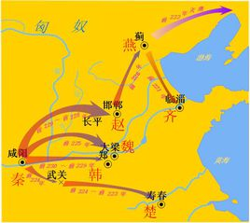
四、秦的统一
公元前221年，秦王嬴政终于结束了长期的诸侯割据局面，建立了中国历史上第一个统一的中央集权的封建王朝——秦朝。定都咸阳。

Slide 26
从春秋到战国，民族关系出现了重要变化。
春秋时期，中原各国因社会发展较四周戎狄蛮夷先进，自称为华夏，但在频繁往来和密切联系中，这些民族也产生了华夏认同观念。进入战国之后，戎狄蛮夷逐渐融入华夏族。华夏族吸收了大量新鲜血 液，更加稳定，分布更为广泛。
——《中外历史纲要》

Slide 27
总结：春秋战国时代的政治变革趋势
政治体制：
诸侯分封→争霸·兼并·县制
官僚制度：
世卿世禄→职业官僚
社会阶层：
世袭→流动
民族关系：
华夏认同观念的产生

Slide 28
谢谢您的观看
北京市朝阳区教育研究中心 制作

